Slide 1
3장. 점화식과 점근적 복잡도 분석

Slide 2
3장. 점화식과 알고리즘 복잡도 분석
사실을 많이 아는 것보다는
이론적 틀이 중요하고,
기억력보다는
생각하는 법이 더 중요하다.
-제임스 왓슨

Slide 3
학습목표
재귀 알고리즘과 점화식의 관계를 이해한다.
점화식의 점근적 분석을 이해한다.

Slide 4
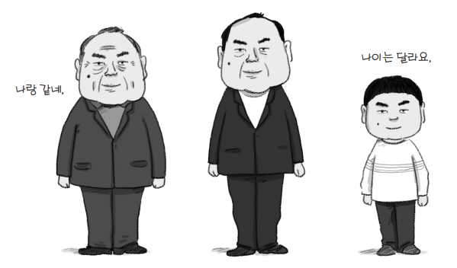
점화식의 이해
점화식
어떤 함수를 자신보다 더 작은 변수에 대한 함수와의 관계로 표현한 것
예
a_{n} = a_{n-1} + 2
f(n) = n f(n−1)
f(n) = f(n−1) + f(n−2)
f(n) = f(n/2) + n

Slide 5
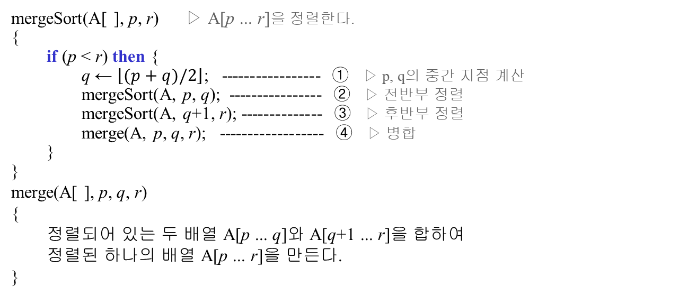
병합 정렬의 수행 시간
mergeSort(A[ ], p, r) ▷ A[p ... r]을 정렬한다.
{
if (p < r) then {
q ← $\left\lfloor (p+q)/2\right\rfloor$; ----------------- ① ▷ p, q의 중간 지점 계산
mergeSort(A, p, q); ---------------- ② ▷ 전반부 정렬
mergeSort(A, q+1, r); -------------- ③ ▷ 후반부 정렬
merge(A, p, q, r); ------------------ ④ ▷ 병합
}
}
merge(A[ ], p, q, r)
{
정렬되어 있는 두 배열 A[p ... q]와 A[q+1 ... r]을 합하여
정렬된 하나의 배열 A[p ... r]을 만든다.
}
수행 시간의 점화식: T(n) = 2T(n/2) + 오버헤드
크기가 n인 병합 정렬 시간은 크기가 n/2인 병합 정렬을 두 번하는 시간과 나머지 오버헤드를 더한 시간이다

Slide 6
점화식의 점근적 분석 방법
반복 대치
더 작은 문제에 대한 함수로 반복해서 대치해 나가는 해법
추정후 증명
결론을 추정하고 수학적 귀납법으로 이용하여 증명하는 방법
마스터 정리
형식에 맞는 점화식의 복잡도를 바로 알 수 있다

Slide 7
반복 대치
T(n) = T(n−1) + c
T(1) ≤ c
T(n) = T(n−1) + c
= (T(n−2) + c) + c = T(n−2) + 2c
= (T(n−3) + c) + 2c = T(n−3) + 3c
…
= T(1) + (n −1)c
≤ c + (n −1)c
= cn

Slide 8
반복 대치
T(n) = 2T(n/2) + n
T(1) = 1
T(n) = 2T(n/2) + n
= 2(2T(n/2²) + n/2) + n = 2²T(n/2²) + 2n
= 2²(2T(n/2³) + n/2²) + 2n = 2³T(n/2³) + 3n
…
= 2^{k}T(n/2^{k}) + kn
= n + n log n
= Θ(n log n)

Slide 9
추정후 증명
T(n) = 2T(n/2) + n
추정: T(n) = O(n log n), 즉 T(n) ≤ cn log n
<증명>
T(n) = 2T(n/2) + n
≤ 2c(n/2) log(n/2) + n
= cn logn − cn log2 + n
= cn logn + (−c log2 + 1)n
≤ cn log n
이를 만족하는 c가 존재한다

Slide 10
추정후 증명
T(n) = 2T(n/2) + 1
추정: T(n) = O(n ), 즉 T(n) ≤ cn
<증명>
T(n) = 2T(n/2) + 1
≤ 2c(n/2) + 1
= cn + 1
귀납적 가정 이용
더 이상 진행 불가!

Slide 11
추정후 증명
앞의 T(n) = 2T(n/2) + 1
추정: T(n) ≤ cn -2
<증명>
T(n) = 2T(n/2) + 1
≤ 2(c(n/2) – 2) + 1
= cn – 3
≤ cn – 2
귀납적 가정 이용

Slide 12
마스터 정리
T(n) = aT(n/b) + f (n)와 같은 모양을 가진 점화식은 마스터 정리에 의해 바로 결과를 알 수 있다
n^{logb a} = h(n)이라 하자
① 어떤 양의 상수 ε에 대하여 f(n)/h(n) = O(1/n^{ε})이면, T(n) = Θ(h(n))이다.
② 어떤 양의 상수 ε에 대하여 f(n)/h(n) = Ω(n^{ε})이고, 어떤 상수 c(< 1)와 충분히 큰 모든 n에 대해 af(n/b) ≤ cf(n)이면 T(n) = Θ(f(n))이다.
③ f(n)/h(n) = Θ(1)이면 T(n) = Θ(h(n) log n)이다.

Slide 13
마스터 정리의 직관적 의미
① h(n)이 더 무거우면 h(n)이 수행 시간을 결정한다.
② f(n)이 더 무거우면 f(n)이 수행 시간을 결정한다.
③ h(n)과 f(n)이 같은 무게이면 h(n)에 log n을 곱한 것이 수행 시간이 된다.
원 정리와 약간 차이가 있기는 하지만
직관적 이해를 위해서 도움이 된다.

Slide 14
마스터 정리의 적용 예
T(n) = 2T(n/3) + c
a=2, b=3, h(n) = n^{log3 2}, f(n) = c
T(n) = Θ(n^{log3 2})
T(n) = 2T(n/4) + n
a=2, b=4, h(n) = n^{log4 2}, f(n) = n
T(n) = Θ(n)
T(n) = 2T(n/2) + n
a=b=2, h(n) = n^{log2 2} = n, f(n) = n
T(n) = Θ(n log n)

Slide 15
Thank you

